Slide 1
Section 1 Project
다음 분기에 만들 게임 장르는?
AI_14_우성호

Slide 2
목차
프로젝트의 목적
데이터 전처리
게임 장르 분석
통계
결론

Slide 3
프로젝트의 목적
주어진 데이터를 바탕으로 다음 분기에 만들 게임 장르를 정한다.
지역에 따라서 선호하는 게임 장르의 존재 여부
연도별 게임의 트렌드 확인
출고량이 높은 게임에 대한 분석

Slide 4
데이터 전처리 - 초기 데이터
총 16,598개의 데이터
결측치
Year: 271
Genre(기타 포함): 1784
Publisher(모름 포함): 261

Slide 5
데이터 전처리 - 전처리
게임 타이틀의 전체/일부와 유사한 데이터를 토대로 보충
나머지 연도는 플랫폼 발매 시기, 퍼블리셔의 활동 시기를 토대로 추측
이외 장르, 퍼블리셔는 기타로 대체
게임 이름, 플랫폼이 같은 데이터 병합 - 16,587 개의 데이터

Slide 6
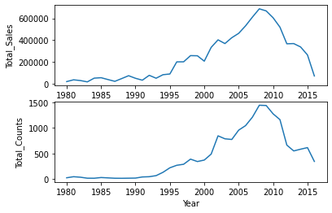
게임 장르 추이 - 연도별 게임 트렌드

Slide 7
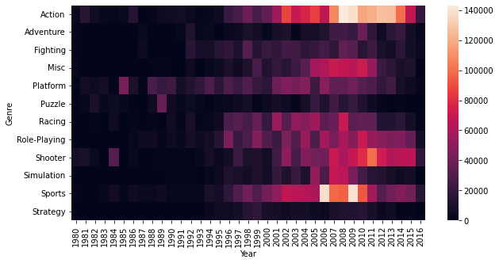
게임 장르 추리 - 연도별 게임 트렌드

Slide 8
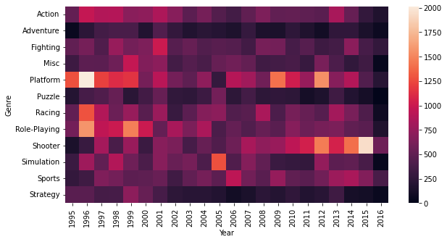
게임 장르 추이 - 연도별 게임 트렌드

Slide 9
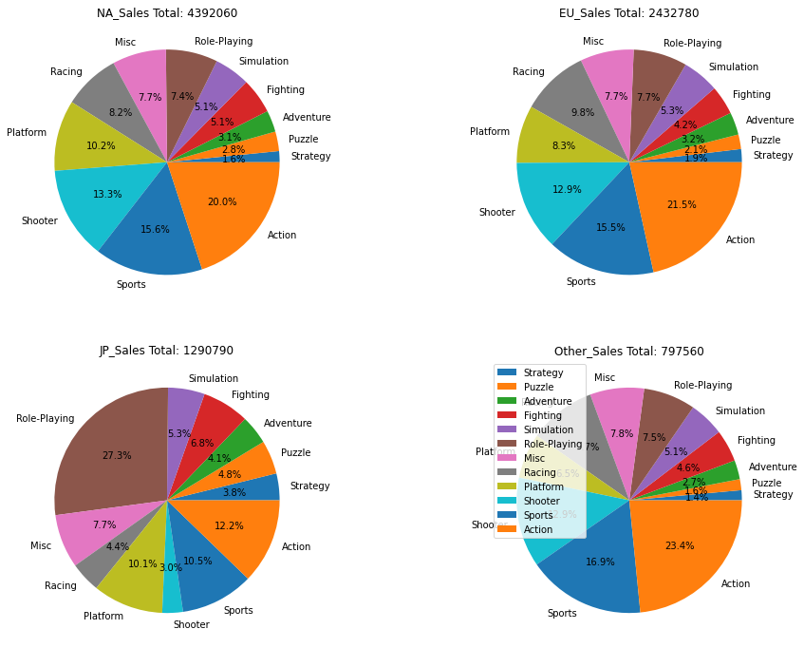
게임 장르 추이 - 지역별 트렌드

Slide 10
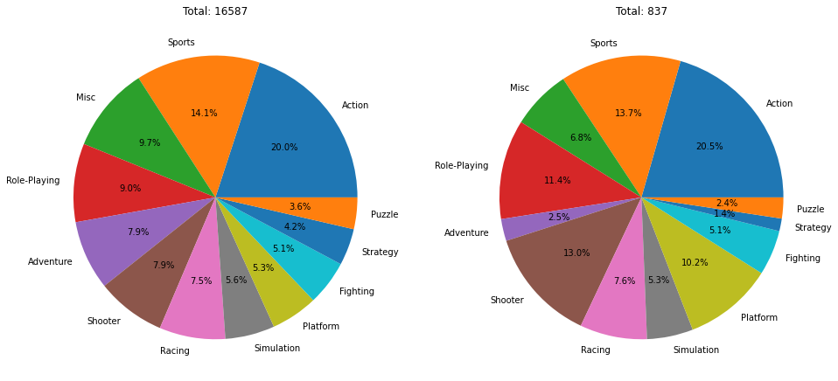
게임 장르 추이 - Top 5%

Slide 11
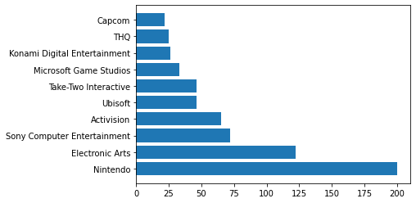
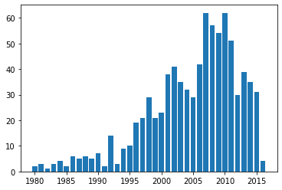
게임 장르 추이 - Top 5%

Slide 12
통계 - 분석 방식
비교적 최신의 데이터 → 최근 10년간의 데이터 사용(2007-2016)
저점이 높은 출고량 → 평균 출고량
장르별 표본 30개 중복 무작위 추출 후 평균값 200개
표본집단 Fisher’s LSD 분석

Slide 13
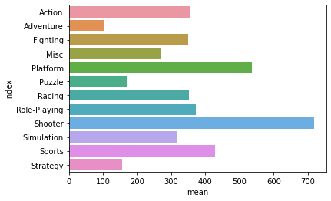
통계 - 분석 결과
Genre | Tier
Shooter | 11
Platform | 10
Sports | 9
Role-Playing | 8
Action | 5
Fighting | 5
Racing | 5
Simulation | 4
Misc | 3
Puzzle | 2
Strategy | 1
Adventure | 0

Slide 14
결론
Shooter!

Slide 15
THANK YOU!

